Slide 1
間接補助事業の実施計画
提案事業名：○○○ 提案者名：Ａ社（代表事業者） 、代表者名：代表取締役社長 aa aa
(応募フォーマット)
(様式第３)
（共同申請者（委託先除く）：Ｂ社）
※共同実施の場合には、
代表事業者を明記して下さい
＜注意事項＞
本資料に記載している項目に必要情報を入力し、「間接補助事業の実施計画」を作成してください
フォーマットはあくまで例示であり、資料の体裁・分量を変えること（既存の中期経営計画・経営ビジョン等の引用・挿入等を含む）は自由ですが、各ページの記載ガイドについて十分な言及がない場合は、審査において十分に評価されない可能性があります。なお、事実・データ等の記載は、その出典を明記して下さい
実証の場合も社会実装時の取組等を記載してください。実証時と社会実装時の取り組み等が異なる場合には、それを明確した記載とするか、必要に応じてスライドを分けて作成してください
必要に応じて、参考資料（自由様式）を挿入して下さい
応募にあたっては、公募要領等をご覧下さい。審査の結果、採択され、事業を実施するには、これらの内容に同意いただくことが必要です
本実施計画のうち非開示を希望する情報・スライドはその旨を明記ください。非開示情報と認められる情報は、環境省、補助事業者の担当者及び審査委員以外には提供しないものとし、本事業以外の目的に使用しません
リースを活用している場合は、貸渡先事業者の行う補助事業の実施計画を記載してください

Slide 2
0.該当事業の種別、事業の効果及び事業概要説明
（1）該当事業及び事業の効果（生産能力向上）
（2）事業概要スケジュール、総事業費、事業の効果、設定根拠、事業背景及び事業概要
（3）共同申請者内における各主体の役割分担
1.事業戦略・事業計画
（1）産業構造変化に対する認識
（2）市場のセグメント・ターゲット
（3）提供価値・ビジネスモデル
（4）ビジネスモデルの特徴
（5）市場獲得に向けたルール形成戦略
（6）投資誘発効果
（7）KPIの目標達成に向けた計画
（8）事業実施計画（生産見込み）
（9）将来の自立化に向けた計画
（10）需要家の巻き込みに向けた努力
（11）想定されるリスク要因と対処方針
      2. 排出削減への貢献
      3. 民間企業のみでは投資判断が真に困難な事業への適格性
（1）経済的基準
（2）技術的基準
（3）その他定性的基準
      4. 経営層のコミット
（1）組織内の事業推進体制
（2）経営者等の事業への関与
（3）事業推進体制の確保
（4）経営戦略における事業の位置づけ
目次

Slide 3
0. 該当事業の種別、事業の効果及び事業概要説明／（1） 該当事業及び事業の効果（生産能力向上）
<該当事業>
（ア） □ 先進的な資源循環技術・設備に対する実証・設備導入支援を行い、リサイクルを実施することで、一足飛びに脱炭素が困難な産業（Hard-to-abate産業）に再生素材の供給を行う事業
（以下「脱炭素が困難な産業に製品の供給を行う事業」という。）
【□実証事業 □設備導入事業】
【対象品目：□廃プラスチック 、□金属（e-scrap等）・蓄電池 、□廃油 】
（イ） □ GX移行に必要な革新的な製品の原材料を供給する資源循環の取組に対して支援を行うことで、国内資源の確保による安定的な生産活動に貢献し、再生材使用という付加価値を脱炭素投資によって市場に供給された製品・サービス（GX製品）に付与することで、製造業の国際的な競争力の確保を行う実証・設備導入事業
（以下「製造業の国際的な競争力の確保を行う事業」という。）
【□実証事業 □設備導入事業】
【対象品目： □廃プラスチック、 □金属（e-scrap等）・蓄電池、□廃油 】
応募申請事業について、該当する□にチェック（レ）して下さい。
＜事業の効果＞
【既存設備による処理能力（現状）】 〇〇（年間／トン数）
【新規設備導入による処理能力 （実証の場合は社会実装後） （補助金による効果） 】〇〇（年間／トン数）
先進的な資源循環投資促進事業による対象品目の処理能力（実証の場合は社会実装後）を記載してください。

Slide 4
0. 該当事業の種別、事業の効果及び事業概要説明／
（2）-1事業概要スケジュール、総事業費、事業の効果、設定根拠、事業背景及び事業概要
事業概要スケジュール
実施項目（例） | R７年度 | R８年度 | R９年度
実施設計
設備導入
据え付け
試運転調整
事業背景及び事業概要
総事業費
例
【設備導入】
現状は▲▲が理由で、△△が不可能だったが、今回☆☆が可能とできる設備（具体的にどういう設備を導入し、その設備の特長を記載するとともに、何が可能になるのかを記載する）を導入し、◇◇を年間〇トン製造し（ａ） Hard-to-abate産業へ製品を供給することによりＣＯ２削減に貢献する【 （ａ）再生材使用という付加価値をＧＸ製品に付与することで製造業の国際競争力の確保につなげる】体制を構築する。
【実証】
現状は▲▲が理由で、△△が不可能だったが、今回の事業により☆☆が可能となることを実証（具体的にどの様な実証を行うのか記載する）することにより、 社会実装後は◇◇を年間〇トン製造し（ａ） Hard-to-abate産業へ製品を供給することによりＣＯ２削減に貢献する【 （ａ）再生材使用というＧＸ製品に付与することで製造業の国際競争力の確保につなげる】体制を構築する。
（対象とする設備についてイラストや図等を用いて分かりやすく表現してください）
総事業費（令和７年度～●年度）：XXXXX万円
事業の効果（生産能力向上）
※（１）に記載した内容の概要を記載
設定根拠
※事業の効果に記載した内容の根拠を記載

Slide 5
（２）-2 事業イメージ（全体像）
：補助対象経費の範囲
【記入上の注意】
※事業のイメージをわかりやすく図示し、簡潔な説明文を記載してください。
※補助対象となる設備・インフラ等をバックハッチングするなどして、明示してください。

Slide 6
（２）-3 事業到達イメージ
事業の到達イメージ（事業 終了時）
【記入上の注意】
※実証事業の到達イメージをわかりやすく記載してください。

Slide 7
該当者
0. 該当事業の種別、事業の効果及び事業概要説明／(3) 共同申請者内における各主体の役割分担
※本ページは代表事業者のみ提出
（共同申請として提案する場合のみ）
共同実施として参加する企業等各申請者の本事業における役割分担を簡潔に記載
（各申請者が提出する「4. 経営層のコミット」（特に（1）組織内の事業推進体制）」の内容と整合性を図ること、フォーマットはあくまで一例）
A社（代表事業者）
B社
C社
A社が実施する本事業の内容
B社が実施する本事業の内容
C社が実施する本事業の内容
○○
○○
○○
等を担当
○○
○○
○○
等を担当
○○
○○
○○
等を担当
（申請事業の目的：○○）の実現

Slide 8
（参考）審査項目と実施計画内の各項目との関係性
審査項目 | 間接補助事業の実施計画内の該当項目
①基本的事項の審査 | －
ア．基本的要件（必須項目） | １.（7）KPIの目標達成に向けた計画 様式第１・第２、様式第３別添１
イ．適格性（必須項目） | なし（様式第１・第２・第４、様式第３別添３）
ウ．間接補助事業の実施体制（必須項目） | 0. 共同申請者内における各主体の役割分担 4. （1）組織内の事業推進体制
エ．経営層のコミット（必須項目） | 4. 経営層のコミット
オ．財務の健全性（必須項目） | なし（様式第２）
カ．間接補助事業の実現性（必須項目） | 1.（8）事業実施計画（製造見込み）、（9）将来の自立化に向けた計画、（1）需要家の巻き込みに向けた努力 様式第３別添１・２
キ．間接補助事業のリスク対応（必須項目、ただし、事業期間が２年以内の場合は不要） | ・１．(11)想定されるリスク要因と対処方針
②産業競争力強化への貢献に関する審査 | －
ア．自社成長性のコミット（必須項目） | 様式第３別添２
イ．間接補助事業による投資誘発効果（必須項目） | １.（6）投資誘発効果
ウ．グリーン市場創造のコミット（必須項目） | １.（1）産業構造変化に対する認識、（2）市場のセグメント・ターゲット、（3）提供価値・ビジネスモデル
エ．市場獲得に向けたルール形成戦略（大企業：必須項目、 中小企業：加点項目） | １.（5）市場獲得に向けたルール形成戦略
オ．ビジネスモデルの独自性等（加点項目） | １.（4）ビジネスモデルの特徴
③排出削減への貢献に関する審査 | －
ア．間接補助事業によるCO2排出削減効果（必須項目） イ．2050年カーボンニュートラルに向けた温室効果ガスの排出削減目標の設定（加点項目） ウ．デコ活応援団（官民連携協議会）への参画及びデコ活宣言の実施（加点項目） | 2. 排出削減への貢献 なし（様式第３別添３） なし（様式第３別添３）
④民間企業のみでは投資判断が真に困難な事業であることに関する審査 | －
ア．経済的基準（必須項目） | ３.（1）経済的基準
イ．技術的基準（必須項目） | ３.（2）技術的基準
ウ．その他定性的基準（加点項目） | ３.（3）その他定性的基準
⑤人材確保に向けた取組に関する審査 | －
ア．人材確保に向けた取組（必須項目） | なし（様式第３別添４）
イ．従業員の賃金引上げ計画の表明（加点項目） | なし（様式第３別添４）
ウ．ワーク・ライフ・バランス等の推進（加点項目） | なし（様式第３別添５）

Slide 9
※本ページは代表申請者のみ提出
（共同申請する場合のみ）
１．事業戦略・事業計画
申請事業名
申請事業者名

Slide 10
1. 事業戦略・事業計画／（1）産業構造変化に対する認識
必須
○○等の変化によりXX産業が急拡大すると予想
△△分野等（※2）に係るマクロトレンド認識
△△分野等（※2） の産業構造の変化（※1） （将来予測）
  社会・経済・政策・技術面等の事業環境の変化・事実認識を記載
△△分野等の産業構造がどのように転換するか、本事業実施の前提となる将来像を示すこと（例：業界・市場動向やエネルギー需給構造の変化等）
（社会面）
  ・・・・
（経済面）
  ・・・・
（政策面）
  ・・・・
（技術面）
  ・・・・
市場機会：
社会・顧客・国民等に与えるインパクト：
当該変化に対する経営ビジョン：
※1 （「脱炭素成長型経済構造移行推進戦略（GX推進戦略）」 2023年7月閣議決定）の参考資料「分野別投資戦略」との関連も記載する。
※2【脱炭素が困難な産業に製品の供給を行う事業】
△△は、対象品目及び供給先の産業の分野等
【製造業の国際的な競争力の確保を行う事業】
△△は、対象品目の対象分野（日本国内のみならず海外展開を含む）等

Slide 11
1. 事業戦略・事業計画／（2）市場のセグメント・ターゲット
必須
○○市場のうちXXをターゲットとして想定
セグメント分析
ターゲットの概要
    前述の市場のうち、注力すべきセグメント（＝ターゲット）を理由とともに明らかにする（マトリクスを挿入）
    当該セグメントの概要（想定市場規模、製品の市場導入予定時期含む）と想定顧客を明らかにした上で、目標とするシェア・時期を記載
・・・（理由）のため、XXに注力
市場概要と目標とするシェア・時期
  ・・・・
  ・・・・
  ・・・・
（○○市場のセグメンテーション）
XX
XX
想定顧客
主なプレーヤー
需要量（Ｘ年単年）
課題
想定ニーズ
Ｘ業
A社、B社
XX~XX
  XXXX
  XXXX
  XXXX
  XXXX
XX
XX
XX
軸①
XXX
Ｙ業
C社、D社
XX~XX
  XXXX
  XXXX
  XXXX
  XXXX
XX
XX
XX
XXX
Ｚ業
E社
XX~XX
  XXXX
  XXXX
  XXXX
  XXXX
軸②

Slide 12
1. 事業戦略・事業計画／（3）提供価値・ビジネスモデル
必須
社会・顧客の求める▲▲というニーズに対し、○○な価値を提供する製品を生産
社会・顧客に対する提供価値を改めて定量目標も用いながら具体的に記載し、それを実現するビジネスモデル（製品等、価値提供、収益化の方法）について記載
先述の産業構造の中で、どういった形で寄与することに収益機会を見出す想定のビジネスモデルであるかについて記載
社会・顧客に対する提供価値
ビジネスモデルの概要（製品等、価値提供・収益化の方法)
  XXXX
    XXXX
    XXXX
    （適宜、図表・フレームワーク等用いて記載）
    ※社会・顧客へ価値を提供し、かつ、ビジネスとして回すための仕組みを記載
    ※（１）産業構造変化に対する認識で示した将来像において、どういった形で寄与することに収益機会を見出す想定のビジネスモデルであるかについて記載

Slide 13
1. 事業戦略・事業計画／（4）ビジネスモデルの特徴
加点
○○の強みを活かして、XXの観点から差別化を目指す
自社の強み、弱み（経営資源）
他社に対する比較優位性
    前述のターゲットに対して、自社の強みをどのように活かして価値を提供していくのか、また弱みへの対応を整理
    想定される国内外の競合との比較において、想定される自社の現在の優位性をどのように活かし、将来の優位性をどのように築いていくのか、を整理
    （ビジネスモデルの特徴として、自社の強み等を活かした独自性・新規性・有効性・実現可能性・継続性等を記載）
  ターゲットに対する提供価値
  ・・・・
  ・・・・
  ・・・・
(例)技術
(例)顧客基盤
(例)サプライチェーン
(例)その他経営資源
自社
  (現在)XXXX
  XXXX
  XXXX
  XXXX
  (将来)XXXX
  XXXX
  XXXX
  XXXX
  自社の強み
  XXXXX
    XXXX
競合
A社
  (将来)XXXX
  (将来)XXXX
  (将来)XXXX
  (将来)XXXX
  自社の弱み及び対応
  XXXXX
    XXXX
競合
B社
  (将来)XXXX
  (将来)XXXX
  (将来)XXXX
  (将来)XXXX

Slide 14
１．事業戦略・事業計画（５）市場獲得に向けたルール形成戦略
※大企業は必須、
中小企業は加点
該当者
市場導入（事業化）後のシェアを獲得するために、ルール形成（標準化等）を検討・実施
【要旨】
○○○
△△△
□□□
【記入上の注意】
※箇条書きとすること。
※3項目以内にまとめること。
【詳細】
【記入上の注意】 以下の点について記載可能な事項があれば、図表等も用いてわかりやすく簡潔に記載してください。
当該事業によって導入した設備で製造した再生材の市場獲得に向けて、適切なオープン戦略（標準化等のルール形成、ライセンシング等）及びクローズ戦略（知財・ノウハウ管理等）についての具体的な計画。
本項目について、該当しない場合は「該当なし」とだけ記載してください。

Slide 15
1. 事業戦略・事業計画／（6）投資誘発効果
必須
間接補助事業の実施により、国内経済・サプライチェーンへの経済波及効果として、地域の雇用創出や他社への受発注による経済効果等が認められるか
本事業における投資誘発効果（川上企業・川下企業への影響等）
本事業における地域経済への効果・影響
  他社への受発注等による経済効果、投資誘発効果を定量目標も用いながら具体的に記載
  地域の雇用創出等、地域経済への効果・影響を定量目標も用いながら具体的に記載
  XXXX
    XXXX
    XXXX
  XXXX
    XXXX
    XXXX

Slide 16
1. 事業戦略・事業計画／（7）KPIの目標達成に向けた計画
必須
年間あたり製造能力の水準、製造開始年限及びコスト目標達成に向けた計画を立案
    年間あたり製造能力の水準、製造開始年限及びコスト目標を記載し、その設定の考え方と目標達成に向けたアプローチを記載すること
    また、 「脱炭素成長型経済構造移行推進戦略（GX推進戦略）２０２３年７月閣議決定」を踏まえ、製造能力等に関する野心的な目標※についても記載すること
    ※カーボンニュートラルの市場の広がりを見据え、世界トップクラスを目指し、対外的に掲げているものに限る
生産開始年限
  20XX年度（令和XX年度）
KPIの設定
KPI
目標年度・目標値
令和7年度時点
目標達成に向けたアプローチ
目標年度・目標値の設定の考え方
年間あたり製造能力
（１）〇〇の製造能力
○○（トン/年）、 ○○（トン/年）
（２）〇〇の製造能力
○○（トン/年）、 ○○（トン/年）
XX
XX
XX

Slide 17
1. 事業戦略・事業計画／（8）事業実施計画（製造見込み）
必須
間接補助事業終了後５年間の製造見込み
    本事業の目的に供される製品とそれ以外の製品の割合の見込みを、間接補助事業終了後の５年間分記載すること
    本事業の目的に供される以外の製品の用途について、具体的に記載すること
    本事業の目的に供される製品とそれ以外の製品の関係について、処理設備等の稼働率等を記載すること
 | R7年度 | R8年度 | R9年度 | （R10年度） | （R11年度） | （R12年度） | （R13年度） | （R14年度）
本事業の目的に供される製品の製造量見込み 〇〇 △△ ◇◇
本事業の目的に供される以外の製品の製造量見込み ▲▲ ◆◆

Slide 18
1. 事業戦略・事業計画／（9）将来の自立化に向けた計画
必須
将来の自立化に向け、運営維持に係る経費は○○から調達する予定
資金調達方針
補助対象以外のものも含め、当該事業全体の資金需要に対して、国費負担割合を明らかにするとともに、自己負担分の資金調達方針を記載
 | R7 年度 | R8 年度 | ・・・ | R10 年度 | ・・・ | RX 年度 | RX年度まで合計
事業全体の資金需要 | XX万円 | XX万円 | ・・・ | XX万円 | ・・・ | XX万円 | XX万円
先進的な資源循環 投資促進事業 | XX万円 | XX万円 | ・・・ | XX万円 | － | － | XX万円
自己負担（A＋B） | XX万円 | XX万円 | ・・・ | XX万円 | ・・・ | XX万円 | XX万円
A：自己資金 | XX万円 | XX万円 | ・・・ | XX万円 | ・・・ | XX万円 | XX万円
B：外部調達 | XX万円 | XX万円 | ・・・ | XX万円 | ・・・ | XX万円 | XX万円
  （外部調達の場合、想定される資金調達方法を記載）※親会社や出資企業がある場合はその会社の財務資料なども提出
  XXX, XXX, XXX, ・・・・
  (相談予定/済みの機関と相談状況を記載(金融機関、税理士、民間コンサルティング会社等))
  XXX, XXX, XXX, ・・・・
  （上記の自己負担が会社全体のキャッシュフローに与える影響）
  ・・・・

Slide 19
1. 事業戦略・事業計画／（10）需要家の巻き込みに向けた努力
必須
初期段階では○○を行い、販売段階ではXXを行うことで需要創出を目指す
・ 処理開始前の初期段階から、処理開始後までの需要家の巻き込みとして、想定顧客に対するアプローチ方法等を記載
（処理開始前後の潜在顧客へのニーズ調査等の初期アプローチや、販売段階における、流通・広告・価格・商品改良等の方策・工夫等を記載すること）
アプローチ方法
アプローチ方法詳細
想定顧客
Ｘ業
XX
Ｘ業
Ｙ業
XX
Ｙ業
Ｚ業
XX
Ｚ業

Slide 20
※事業期間が２年以内の場合は不要
該当者
1. 事業戦略・事業計画／（11）想定されるリスク要因と対処方針
リスクに対して十分な対策を講じるが、○○等の事態に陥った場合には事業中止も検討
  申請にかかる事業について、技術・経済・社会等の面において、どのような事業化リスクが存在するかを記載（失敗した状況を仮定し、その要因を探る議論等を社内で実践いただくことは、事業の成功確率を高め、万一の場合の損失を最小化する上で効果的です）
  さらに、それらへの対応策を十分に講じることを前提としつつ、どのような事態になった場合に事業を中止するかの判断基準についても定量的な観点を含め記載すること
      本事業実施における技術リスクと対応
      商用化（経済社会）におけるリスクと対応
      その他（自然災害等）のリスクと対応
  XXXによるリスク
  → XXX等を実施
  XXXによるリスク
  → XXX等を実施
  XXXによるリスク
  → XXX等を実施
事業中止の判断基準（定量的な基準を含む）：

Slide 21
※本ページは代表申請者のみ提出
（共同申請する場合のみ）
２．排出削減への貢献
申請事業名
申請事業者名

Slide 22
２．排出削減への貢献／本事業によるCO2排出削減効果
必須
間接補助事業に係る○○等の製造等により、CO2排出量をXXtCO2削減
間接補助対象事業設備等により処理する処理対象物が使用段階において、従来使用されていた○○等の使用時等と比較してCO2がどの程度削減されるかを、導出過程とともに記載（完成品以外の機器等の場合は、完成品の使用段階のCO2排出量を試算すること）
※なお、算出にあたっては原則、CO2削減量の算出は別紙（様式３別添６：CO2削減量計算書（プラスチック用と金属用に分かれています。))
を利用して、算出してください。計算書に記載されていないCO2排出原単位は相談してください。
  CO2排出削減効果
  導出過程
  ライフサイクル全体でのその他CO2削減に関する取組
    例：グリーンスチールを使用している。
    XXXX
  導出過程
    使用段階のエネルギー消費量やそれに対する排出原単位（排出量を示す係数）を基に、排出削減量を導出した計算式を記載すること
    XXXX
    XXXX
  出典
    XXXX（排出原単位の出典・データベース元等を記載）
    XXXX
  NH3の場合（排出削減の対象：使用段階）
    重油専焼と比較してCO2削減率 XX %
    （混焼率 NH3 ：HFO＝〇：〇）
    排出削減量の具体的な数値
    XXXX
  H2の場合（排出削減の対象：使用段階）
    重油専焼と比較してCO2削減率 XX %
    （混焼率 H2 ：HFO＝〇：〇）
    排出削減量の具体的な数値
    XXXX
  電力(バッテリー)の場合（排出削減の対象：使用段階）
    重油専焼と比較してCO2削減率 XX %
    排出削減量の具体的な数値
    XXXX
  CH3OHの場合（排出削減の対象：使用段階）
    重油専焼と比較してCO2削減率 XX%
    排出削減量の具体的な数値
    XXXX
  LNGの場合（排出削減の対象：使用段階）
    重油専焼と比較してCO2削減率 XX%
    排出削減量の具体的な数値
    XXXX

Slide 23
(1) システム構成図（フロー図）
２．排出削減への貢献／本事業によるCO2排出削減効果
必須
【記入上の注意】
※ 機器単位で記載してください。（コンベア等は矢印で省略して構いません。）
※ 増設・改造等を含む場合は既設設備も記載し、導入設備が分かるようバックハッチングするなどして、明示してください。

Slide 24
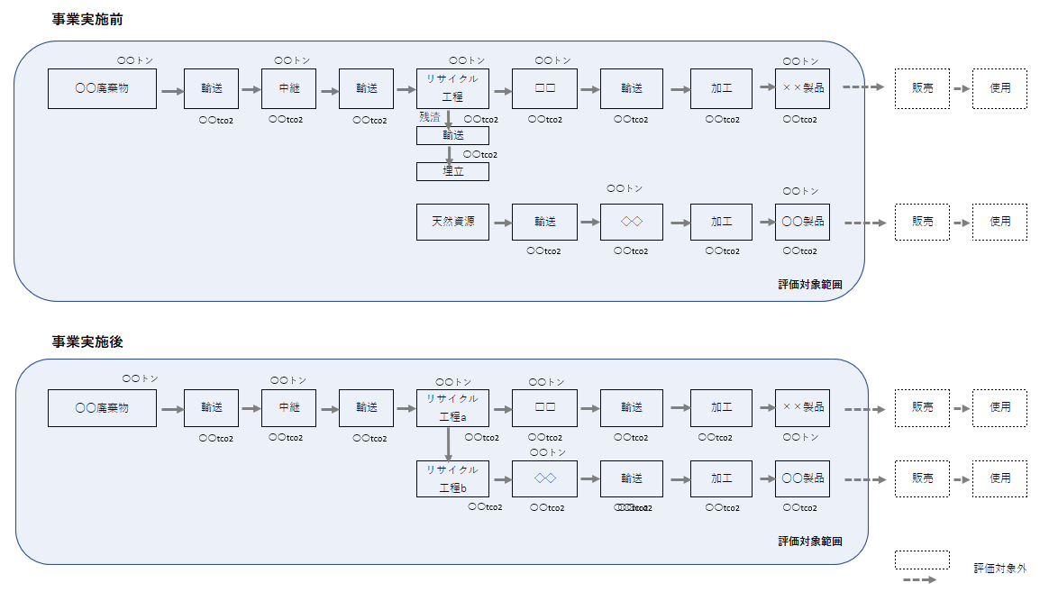
(2) ライフサイクルフロー図例
２．排出削減への貢献／本事業によるCO2排出削減効果
必須
※上図を参考に事業実施前後が分かるように作成してください。

Slide 25
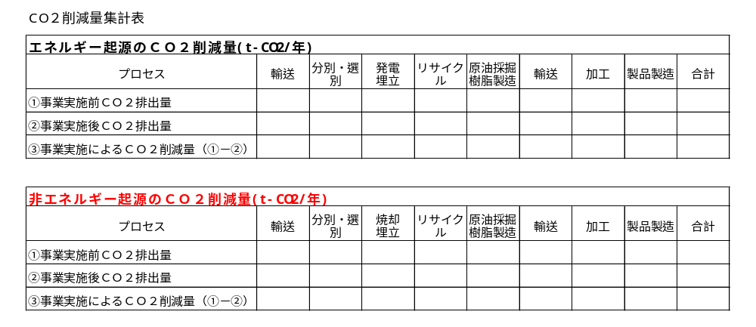
(３) CO2削減量の算出
２．排出削減への貢献／本事業によるCO2排出削減効果
必須
・CO2削減量の算出は別紙（様式３別添６：CO2削減量計算書）を利用して、算出してください。
また、 各プロセスにおける排出原単位はScope1～３を意識し、出来る限り幅広範く入力してください。
・各カテゴリ別に下記の表を参考にして、作成してください。
・エネルギー起源CO2と非エネルギー起源CO2が分かるように記載してください。
※ライフサイクルフロー図に合わせ修正すること。

Slide 26
※実施主体ごとに提出
（ただし、共同申請する場合には、
各計画に整合性を図ること）
３．民間企業のみでは投資判断が真に困難な事業への適格性
申請事業名
申請事業者名

Slide 27
３．民間企業のみでは投資判断が真に困難な事業への適格性／（1）経済的基準
必須
補助を前提としない場合は○○であったが、補助対象となることでXXとなる見込み
間接補助対象設備等により処理する〇〇等の処理に係る設備投資計画が、補助を前提としない場合には、投資計画のIRR（internal rate of return：内部利益率）や 投資回収期間が投資判断に至る水準には達しないが、補助対象となることでIRR及び投資回収期間が投資判断に至る水準に達する計画であるなど、民間企業のみでは経済性の確保が困難な計画となっていること（右下の「審査基準のイメージ」を参照）
IRRや投資回収期間の数値は 次の（１）経済的基準（設定条件）及び（収支計画表）を基に計算する。
IRRや投資回収期間以外に、自社の投資判断において重視している基準があれば、その基準の補助がない場合／ある場合の数値を記載
      投資判断基準
投資判断基準
補助がない場合
補助がある場合
自社の
投資判断基準値
導出過程（計算式により、定量的に記載すること）
IRR
※ Equity IRR、 Project IRRの
いずれに該当す るか明記すること
XX
XX
XX
XX
審査基準のイメージ
補助がない場合及び補助がある場合の赤枠を両方とも満たすこと
凡例：〇基準値に達する、✕基準値に達しない
補助がない場合 |  |  | 補助がある場合
IRR | 投資回収年数 |  | IRR | 投資回収年数
○ | ○
○ | ✕ |  | ○ | ○
✕ | ○ |  | ✕ | ○
✕ | ✕ |  | ✕ | ✕
 |  |  | いずれか又は両方とも ✕ | ✕
 |  |  | ✕ | ○
 |  |  | ✕ | ✕
投資回収期間
XX
XX
XX
XX
審査基準を
満たさない
審査基準を
満たす
      その他の投資判断基準
  その他、自社における投資判断の考え方、本事業実施による影響及びその導出過程を定量的な観点も含め記載すること
審査基準を
満たさない

Slide 28
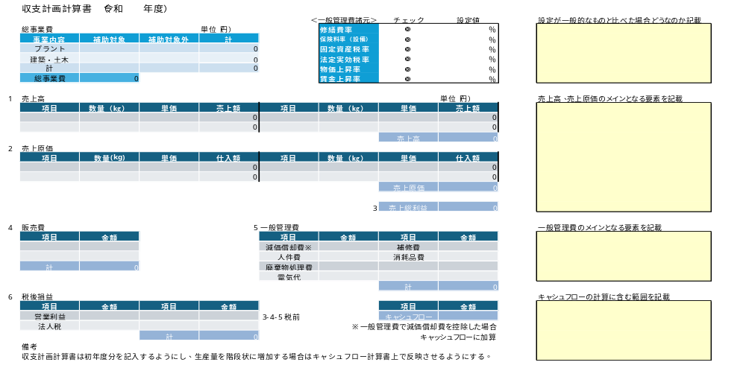
３．民間企業のみでは投資判断が真に困難な事業への適格性／（1）経済的基準（設定条件）
必須
補助を前提としない場合は○○であったが、補助対象となることでXXとなる見込み
    本事業の目的に供した製品等の収益化・事業成長の見通し・スケジュール（当初計画）を確認する上で、一定の仮定に基づき、2035年頃までの長期的な事業スケジュールの概要を計算するために（別添２収支計画表）の（設定条件）を転記する。
    図の上の箱書きに循環資源の仕入れ値と再生材の販売価格等キャッシュフローを計算する上でメインとなる要素に関する設定条件を記載する。
    また、（当該設定条件が一般的なものと比べてどうなのか）についても記載する。
計画の概要(例)
Notes:
公募要領の修正を反映。実証投資回収は必要か

Slide 29
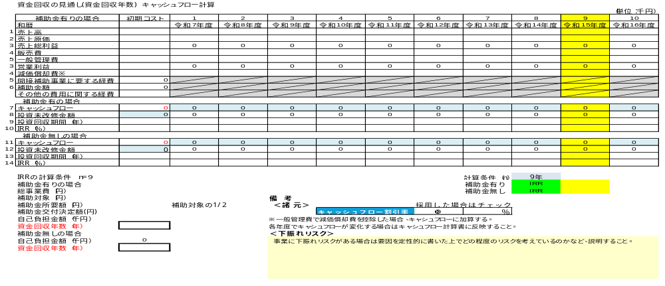
３．民間企業のみでは投資判断が真に困難な事業への適格性／（1）経済的基準（収支計画表）
必須
XX年度に本事業の目的に供した製品の製造開始、YY年度頃の投資回収を想定
    本事業の目的に供した製品等の収益化・事業成長の見通し・スケジュール（当初計画）を確認するもの本事業の目的に供した製品等の需要の不確実性を前提とした上で、一定の仮定に基づき、2035年頃までの長期的な事業スケジュールの概要を記載（別添２収支計画の収支計画表を転記すること）
    今後、事業実施期間中のモニタリングにおいて、当該情報をアップデートした上で、定期的に確認を行う予定
計画の概要(例)
投資回収
試運転
事業完了
製品等製造開始
設備整備
Notes:
公募要領の修正を反映。実証投資回収は必要か

Slide 30
３．民間企業のみでは投資判断が真に困難な事業への適格性／（2）技術的基準
必須
○○の観点から、補助対象となる〇〇等の処理に係る技術は先進性を有する
間接補助対象設備等により処理する〇〇等に係る設備投資において用いられる技術が、商用目的での使用が限定的であることをTRL（Technology Readiness Level）等及びその設定根拠とともに記載
間接補助対象となる設備等又は、当該設備等により処理する〇〇等の処理技術が先進性を有する場合、その内容を記載
※TRLなどを用いつつ、商用目的での使用が限定的であること、設備等の先進性のいずれかを記載すること（1つ以上の記載を求める）
TRL（Technology Readiness Level）等
設備等の先進性
  ・・・・
  ・・・・
  ・・・・
  ・・・・
  TRL：XX
  設定根拠
  ・・・・
  ・・・・
  ・・・・
商用目的での使用が限定的であること
に対する追加の説明
  ・・・・
  ・・・・
  ・・・・
  ・・・・

Slide 31
３．民間企業のみでは投資判断が真に困難な事業への適格性／（3）その他定性的基準
加点
本事業は自社にとって大規模な投資である
間接補助対象事業の総事業費が、企業規模に対して大規模なものである場合は、会社全体の売上高（直近３事業年度の平均）に対する間接補助対象事業総事業費比率を記載すること
会社全体の売上高に対する間接補助対象事業総事業費比率
  ※営業利益等ではなく、会社全体の売上高を分母とすること
  間接補助対象事業総事業費比率÷会社全体の売上高（直近３事業年度の平均）
  ＝ XX%

Slide 32
※実施主体ごとに提出
（ただし、共同申請する場合には、
各計画に整合性を図ること）
４．経営層のコミット
申請事業名
申請事業者名

Slide 33
4．経営層のコミット／（1）組織内の事業推進体制
必須
経営者のコミットメントの下、専門部署に複数チームを設置
  前述の事業戦略・事業計画を進めるための組織内の経営者以下の体制と役割分担を網羅的に記載（関与する専任・併任の人員規模の想定を記載）
  確実な市場導入を実現する上で、各担当部門と連携した実施体制を構築し、体制図に記載
  部門間の連携を図るための具体的な方策（定期的に部長レベルで相互の進捗報告を行う、経営者直轄の専門組織を設置する等）を記載
      組織内体制図
      組織内の役割分担
代表取締役社長 aa aa
（事業にコミットする経営者）
  本事業責任者と担当部署
  本事業責任者
    E本部長：XXXを担当
  担当チーム
    チームA：①XXXを担当（専任○人、併任○人規模）
    チームB：②XXXを担当（専任○人、併任○人規模）
    チームC：③XXXを担当（専任○人、併任○人規模）
    D部（F部長）：XXXを担当（専任○人、併任○人規模）
    チームリーダー
    チームリーダーG：XXX等の実績
    チームリーダーH：XXX等の実績
    チームリーダーI：XXX等の実績
  部門間の連携方法
  XXX
  XXX
XX部
F部長
連携
XX本部
E本部長
(本事業責任者)
連携
XX部
S部長
D部
XXXを担当
チームA
①XXXを担当
チームリーダーG
チームB
②XXXを担当
チームリーダーH
チームC
③XXXを担当
チームリーダーI
連携

Slide 34
必須
4．経営層のコミット／（2）経営者等の事業への関与
経営者等による○○事業への関与の方針
  経営者を含めた経営層の事業への関与の程度を示すため、具体的取組内容を記載すること
  ※以下に示した項目はあくまで例示であり、個社の事情に即して、記載内容を整理してください
      （例１）経営者等による具体的な施策・活動方針
      （例２）経営者等の評価・報酬への反映
  経営者のリーダーシップ
    XXX
    （カーボンニュートラルに関わる産業構造変革の仮説や自社の事業構造転換の方針を社内外に示し、その中に当該事業を位置づけるか）
    XXX
    （経営者が、社内外の幅広いステークホルダーに対して、当該事業の重要性をメッセージとして発信するか）
    事業のモニタリング・管理
    XXX
    （経営層が定期的に事業進捗を把握するための仕組みを構築しているか、経営層の時間の内どの程度を当該業務に充当するか）
    XXX
    （経営層が、事業の進め方・内容に対して適切なタイミングで指示を出すか）
    XXX
    （事業の進捗を判断するにあたり、社内外から幅広い意見を取り入れるか）
    XXX
    （処理開始、市場導入を判断するために、どのようなKPI・条件を予め設定しておくか）
  XXX
  （事業の進捗状況が、経営者や担当役員・担当管理職等の評価や報酬の一部に反映されるか）
      （例３）事業の継続性確保の取組
  XXX
  （経営層が交代する場合にも事業が継続して実施されるよう、後継者の育成・選別等の際に当該事業を関連づける等、着実な引き継ぎを行うか）

Slide 35
必須
4．経営層のコミット／（3）事業推進体制の確保
機動的に経営資源を投入し、製品等の製造による企業価値向上に繋ぐ組織体制を整備
  目標達成に必要な事業推進体制を整備するための具体的取組内容を記載すること
  ※以下に示した項目はあくまで例示であり、個社の事情に即して、記載内容を整理してください
      （例）経営資源の投入方針
  全社事業ポートフォリオにおける本事業への人材・設備・資金の投入方針
    XXX
    （中長期的な企業価値向上に向けた事業ポートフォリオの中で、本事業への経営資源配分をどのように位置づけ、統合報告等で示しているか）
    XXX
    （どのような人材を採用または配置転換により何名程度確保するか）
    XXX
    （既存・新規の設備・土地をどのように確保・活用するか）
    XXX
    （国費負担以外で、何に対してどの程度の資金を投じる予定か）
  機動的な経営資源投入、実施体制の柔軟性確保
    XXX
    （事業の進捗や環境変化を踏まえ、事業体制や手法等の見直し、追加的な資源投入等を行う準備・体制（現場への権限委譲等）があるか）
    XXX
    （社内や部門内の経営資源に拘らず、目標達成に必要であれば、躊躇なく外部リソースを活用する用意があるか）

Slide 36
必須
4．経営層のコミット／（4）経営戦略における事業の位置づけ
経営戦略の中核に○○事業を位置づけ、企業価値向上とステークホルダーとの対話を推進
  事業の経営課題としての優先度と中長期的な企業価値向上に向けた取組を示すため、具体的取組内容を記載すること。その際、年間あたり処理能力等
  についても対外発表を行っていることがあれば、わかるように示すこと（1.（8）KPIの目標達成に向けた計画参照）
  ※以下に示した項目はあくまで例示であり、個社の事情に即して、記載内容を整理してください
      （例１）取締役会等コーポレート・ガバナンスとの関係
      （例２）ステークホルダーとの対話、情報開示
  カーボンニュートラルに向けた全社戦略
    XXX
    （当該分野の範囲を超えたカーボンニュートラルに向けた取組又はイノベーション推進体制整備等について全社戦略を策定しているか）
  経営戦略への位置づけ、事業戦略・事業計画の決議・変更
    XXX
    （2050年カーボンニュートラルの実現に向けて、本事業に関連する事業戦略又は計画を明確に経営戦略に位置づけ、取締役会で意思決定しているか。その内容を社内の関連部署に広く周知するか）
    XXX
    （事業の進捗状況や課題を取締役会等でモニタリングし、事業環境の変化等に応じて見直しを行うか）
    XXX
    （上記で決議された事業戦略・計画において、本事業が不可欠な要素として、優先度高く位置づけられるか）
  コーポレートガバナンスとの関連付け
    XXX
    （上記の経営戦略や事業戦略・計画が目指す成果を取締役の選任、評価、報酬等に反映させる仕組みがあるか）
  中長期的な企業価値向上に関する情報開示
    XXX
    （全社的な経営戦略を示す株主・投資家に統合報告書等において、どのように事業戦略・計画を明示的に位置づけるか）
    XXX
    （採択された場合、本事業の概要や事業の効果（社会的価値等）をリリースやIR等でどのように幅広く継続的に発信するか）
  企業価値向上とステークホルダーとの対話
    XXX
    （事業戦略・計画を経営戦略に位置づけ、どのように持続的な企業価値向上につなげていくか、株主・投資家にどのような財務指標を重視し、目標として位置づけているか。当該財務指標の向上が必要と思われる場合、投資家の期待値を上げ、改善するためにどのような方策をとるのか）
    （事業の見通しや中長期的な企業価値への貢献、リスク等について、株主・投資家や金融機関、取引先、従業員等のステークホルダーとどのように対話するか）

